Slide 1
1.5. Elektronički logički sklopovi i registri
1. Osnove informatike

Slide 2
Povijest računala 1.dio
Prvo pomagalo za računanje je ABAK (lat. abacus) koje je staro približno 5000 godina.
Jednostavno pomagalo sastavljeno od kuglica koje imaju mogućnost pomaka.

Slide 3
Povijest računala 2.dio
Uporabom električne energije u strojevima za računanje nastaje moderno doba.
Oko 1890. godine Herman Hollerith (1860.-1929.) izrađuje električni sortirni stroj (eng. tabulating machine), koji je radio na principu bušenih kartica.
Stroj je korišten za popis stanovništva 1890. u SAD-u, a obrada podataka bitno je ubrzana s 4 godine na nekoliko mjeseci.
Hollerith je osnovao nekoliko tvrtki, jedna od njih je 1924. prerasla u IBM ( International Business Machine), koja i danas spada u vrh računalne industrije.

Slide 4
Povijest računala 3.dio
Mark I.
Težilo je 5 tona, nešto manje od milijun dijelova
Dužine 17m i visine 2.5 m
Z1
Konstruiran u Njemačkoj
Temeljen na binarnom brojevnom sustavu
Colossus
Konstruiran u Velikoj Britaniji
Preteča današnjih računala
Korištenje elektronskih cijevi
Odgovor na njemački stroj za šifriranje poruka „Enigma”

Slide 5
Povijest računala 4.dio
ENIAC - prvo elektroničko računalo (eng. computer)
Dovršen 1945. godine
Sastoji se od 17 468 elektronskih cijevi, težak 30 tona
Potrošnja električne energije približno stotinjak kućanstava
1947. godine izumljen je TRANZISTOR koji je zamijenio elektronske cijevi
Sljedeći korak u razvoju računala bio je izum INTEGRIRANOG KRUGA, koji se sastojao od više tranzistora i veznih elemenata povezanih u jednu cjelinu.
Sve veći broj tranzistora na maloj površini omogućio je nastanak mikroprocesora, jednog od najvažnijih dijelova današnjeg računala.

Slide 6
Generacije elektroničkih računala
Prva generacija računala (1951 – 1958)
elektronska cijev korištena za izradu računala
računala su golema, troše mnogo električne energije, često su se kvarila
Primjer računala ENIAC (težak 30 tona, trošio el. energije kako stotine kućanstava…)
Druga generacija računala (1959 – 1964)
tranzistor korišten kao element za izradu računala
Računala su pouzdanija, jeftinija, troše znatno manje električne energije
Razvijaju se programski jezici Cobol i Fortran

Slide 7
Generacije elektroničkih računala
Treća generacija računala (1965 – 1971)
Integrirani krug ili sklop korišteni elementi za izradu računala
Omogućen ubrzani razvoj osobnih računala (eng. Personal Computer - PC)
Četvrta generacija računala (1971 – do danas)
Mikroprocesor kao element za izradu računala,
1975. Proizveden Atati 8800 kojeg smatramo prvim osobnim računalom, za koje je iste godine napisan program BASIC
Izrađena računala: Apple II., ZX Spectrum, Comodore 64, …
1981. IBM PC (procesor 4,77MHz, a disketna jedinica 160KB), izrađen operacijski sustav MS-DOS

Slide 8
Elektronički logički sklopovi
Rad računala temelji se na fizikalnim svojstvima elektriciteta odnosno teče li struja ili ne teče kroz neki sklop. Najbolji način na koji se podatci mogu predočiti je prikaz dva stanja:
Istina (Logička jedinica, True, 1) – stanje kada teče struja kroz neki sklop, odnosno ima napona
Laž (Logička nula, False, 0) – stanje kada struja ne teče kroz sklop, odnosno nema napona
Logički sklopovi su osnovne jedinice od kojih se tvore računala. Tablicom istinitosti opisujemo ponašanje logičkog sklopa, koji mogu imati jedan ili više ulaza i samo jedan izlaz.

Slide 9
Logički sklop NE (eng. NOT)
Obavlja logičku operaciju negacije
Sklop ima samo jedan ulaz i jedan izlaz. Dakle ako na ulazu imamo stanje 0 na izlazu će biti stanje 1, i obrnuto. Ako na ulazu imamo stanje 1 na izlazu će biti stanje 0
Ulaz A | Izlaz NE A
0 | 1
1 | 0

Slide 10
Logički sklop I (eng. AND)
Obavlja logičku operaciju povezivanja (konjunkcije)
Sklop ima dva ulaza (A i B) te jedan izlaz (I)
Ulaz A | Ulaz B | Izlaz I
0 | 0 | 0
0 | 1 | 0
1 | 0 | 0
1 | 1 | 1

Slide 11
Logički sklop ILI (eng. OR)
Obavlja logičku operaciju rastavljanja (disjunkcije)
Sklop ima dva ulaza te jedan izlaz
Ulaz A | Ulaz B | Izlaz ILI
0 | 0 | 0
0 | 1 | 1
1 | 0 | 1
1 | 1 | 1

Slide 12
Složeni elektronički logički sklopovi

Slide 13
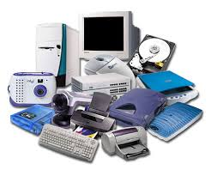
Osnovna građa računala i način rada
Računalo i priključni uređaji su sastavljeni od niza dijelova koji se razlikuju s obzirom na svojstva i zadaće.
Sklopovlje (eng. hardware) je zajednički naziv za sve vidljive dijelove računala koje možemo opipati.

Slide 14
Procesor ili središnja jedinica za obradu podataka (CPU)
„Mozak“ računala
Zadatak procesora je:
obrada podataka
upravljanje protokom podataka
nadzor pravilnog rada
Sastavljen je od dvije cjeline: aritmetičko - logičke jedinice i upravljačke jedinice.

Slide 15
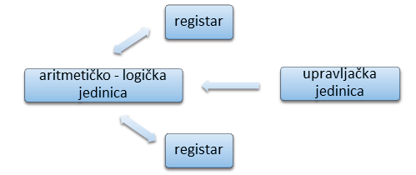
Procesor ili središnja jedinica za obradu podataka (CPU)
Aritmetičko – logička jedinica obrađuje podatke pomoću aritmetičkih i logičkih operacija nad podatcima. Ovaj sklop obrađuje podatke koji se nalaze u registrima.
Registri su maleni memorijski spremnici u samom procesoru povezani s aritmetičko – logičkom jedinicom.
Upravljačka jedinica zadužena je za nadzor i upravljanje za sve procese koji se odvijaju u računalu te upravlja radom svih dijelova računala.

Slide 16
Matična ploča (eng. motherboard)
Tiskana pločica zadužena za povezivanje dijelova računala.
Matična ploča povezuje većinu dijelova ugrađenih u kućište računala različitim vodičima koje nazivamo sabirnica.
Sabirnica (eng. BUS) služi za prijenos podataka između sklopovlja i procesora unutar računala.

Slide 17
Memorija (eng. memory)
Dio računala koji ima sposobnost pohrane određene količine podataka i programa.
Kapacitet (zapremnina) memorije mjeri se brojem bitova, a obično se izražava u megabajtima (MB), gigabajtima (GB) te terabajtima (TB).
Možemo je podijeliti u dvije skupine: privremena i trajna memorija.
Privremena ili radna (RAM) memorija pamti podatke dok je računalo uključeno, a nakon toga briše sve podatke .
Trajna (ROM) memorija čuva podatke trajno i ne ovisi o radu računala. ROM (eng. read only memory) memorija je u koju se podatci mogu upisati samo jedanput.

Slide 18
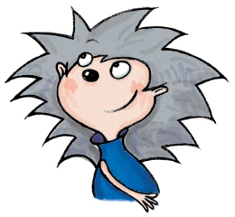
Sažetak
Elektronički logički sklopovi i registri
Logički sklopovi su osnovne jedinice od kojih se tvore računala.
Registri su maleni memorijski spremnici u samom procesoru povezani s aritmetičko – logičkom jedinicom.
Sabirnice (eng. BUS) služe za prijenos podataka između sklopovlja i procesora unutar računala.
Matična ploča (eng. motherboard) – je osnovni dio računala koji povezuje i dijelove računala.

Slide 19
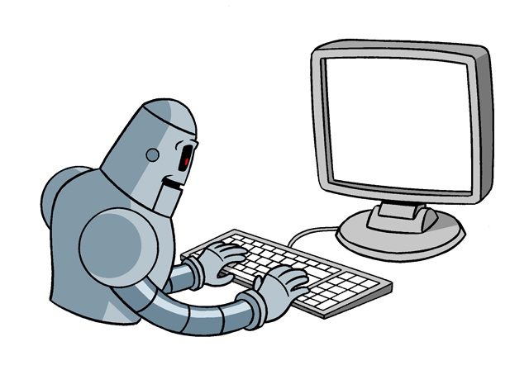

Ponovimo!
Objasni logički sklop I.
Objasni logički sklop ILI.
Što je sklopovlje računala?
Što je procesor i od koja dva dijela se sastoji?
Što su registri?
Što je sabirnica?
Što je memorija?

